Slide 1


家长开放课
第一课时
执教：陈秀华

Slide 2
像云不是云，
地上开白花；
像雪不是雪，
越冷越爱它。
（猜一植物）

Slide 3
mián hua
gū niang
棉 花 姑 娘
衣服 喇叭 风筝 胳膊 消息 时候
种子 我们 吹着 走了 跑过 老头
星星 爸爸 妈妈 奶奶 爷爷 叔叔

Slide 4
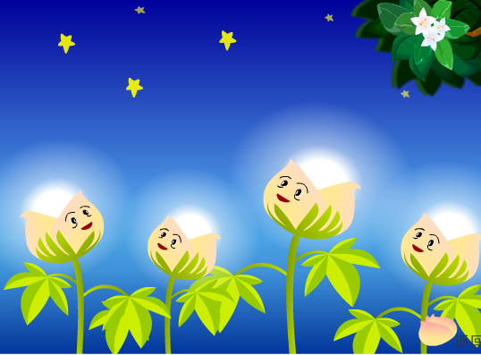

Slide 5
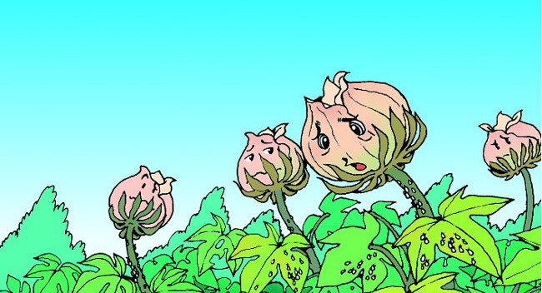
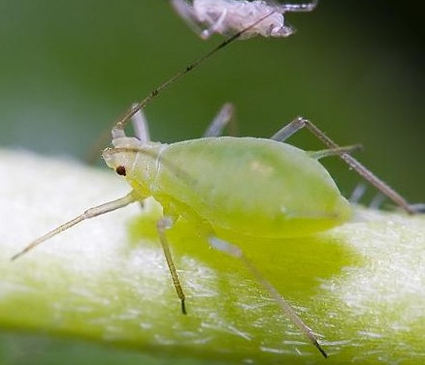
yá
蚜 虫
可 恶

Slide 6
棉花姑娘生病了，叶子上有许多可恶的蚜虫。
棉花姑娘生病了，叶子上有许多可恶的蚜虫。
希望
渴望
她多么盼望有医生来给她治病啊!
她多么盼望有医生来给她治病啊!
她多么盼望有医生来给她治病啊!
wù（可恶）
恶 è（恶狠狠）
ě（恶心）

Slide 7


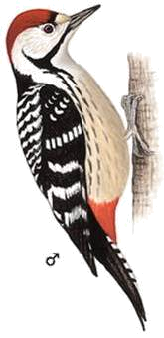


棉花姑娘盼来了哪些医生？
七星瓢虫
七星瓢虫
七星瓢虫
啄木鸟
zhuó
燕子
青蛙

Slide 8
啄木鸟
啄木鸟
啄木鸟
啄木鸟
青蛙
燕子
青蛙
燕子
燕子
燕子
燕子
燕子
燕子

Slide 9

燕子飞来了。棉花姑娘说：“请你帮我捉害虫吧！”燕子说：“对不起，我只会捉空中飞的害虫，你还是请别人帮忙吧！”
啄木鸟飞来了。棉花姑娘说：“请你帮我捉害虫吧！”啄木鸟说：“对不起，我只会捉树干里的害虫，你还是请别人帮忙吧！”
青蛙跳来了。棉花姑娘高兴地说：“请你帮我捉害虫吧！”青蛙说：“对不起，我只会捉田里的害虫，你还是请别人帮忙吧！”

Slide 10
燕子飞来了。棉花姑娘说：“请你帮我捉害虫吧！”燕子说：“对不起，我只会捉空中飞的害虫，你还是请别人帮忙吧！”
啄木鸟飞来了。棉花姑娘说：“请你帮我捉害虫吧！”啄木鸟说：“对不起，我只会捉树干里的害虫，你还是请别人帮忙吧！”
青蛙跳来了。棉花姑娘高兴地说：“请你帮我捉害虫吧！”青蛙说：“对不起，我只会捉田里的害虫，你还是请别人帮忙吧！”

Slide 11
棉花姑娘说：“请你帮我捉害虫吧！”
棉花姑娘说：“请你帮我捉害虫吧！”
棉花姑娘高兴地说：“请你帮我捉害虫吧！”

Slide 12
棉花姑娘说：“请你帮我捉害虫吧！”
棉花姑娘说：“请你帮我捉害虫吧！”
棉花姑娘高兴地说：“请你帮我捉害虫吧！”

Slide 13
燕子飞来了。棉花姑娘说：“请你帮我捉害虫吧！”燕子说：“对不起，我只会捉空中飞的害虫，你还是请别人帮忙吧！”
啄木鸟飞来了。棉花姑娘说：“请你帮我捉害虫吧！”啄木鸟说：“对不起，我只会捉树干里的害虫，你还是请别人帮忙吧！”
青蛙跳来了。棉花姑娘高兴地说：“请你帮我捉害虫吧！”青蛙说：“对不起，我只会捉田里的害虫，你还是请别人帮忙吧！”

Slide 14
燕子不能帮棉花姑娘捉虫，是因为_______________；
啄木鸟不能帮棉花姑娘捉虫，是因为______________；
青蛙不能帮棉花姑娘捉虫，是因为________________；
所以我们也知道了：不同的动物只会捉不同地方的害虫。

Slide 15
燕子飞来了。棉花姑娘说：“请你帮我捉害虫吧！”燕子说：“对不起，我只会捉空中飞的害虫，你还是请别人帮忙吧！”
啄木鸟飞来了。棉花姑娘说：“请你帮我捉害虫吧！”啄木鸟说：“对不起，我只会捉树干里的害虫，你还是请别人帮忙吧！”
青蛙跳来了。棉花姑娘高兴地说：“请你帮我捉害虫吧！”青蛙说：“对不起，我只会捉田里的害虫，你还是请别人帮忙吧！”

Slide 16
棉花姑娘在生病，急切盼望医生治疗的过程中，还可能会碰到谁？

Slide 17
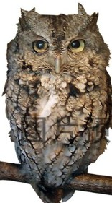
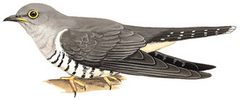
猫头鹰---灭鼠专家，又是夜行性鸟类，大多数种类几乎专以鼠类为食，是重要的益鸟。
（ ）来了。棉花姑娘说：“请你帮我捉害虫吧！”（ ）说“对不起，我只会捉 。”
猫头鹰
身体黑灰色，尾巴有白色斑点，腹部有黑色横纹。初夏时常昼夜不停地叫。吃山毛虫，是益鸟。
杜鹃

Slide 19
姑娘 蚜虫
盼望 治病 啄木鸟
gū niang
yá
pàn
zhì
zhuó

Slide 20
姑娘 蚜虫
盼望 治病 啄木鸟

Slide 21
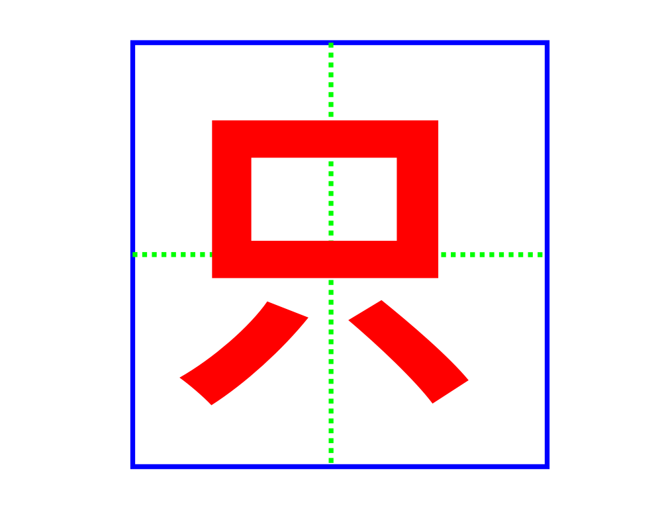
我会写

Slide 22
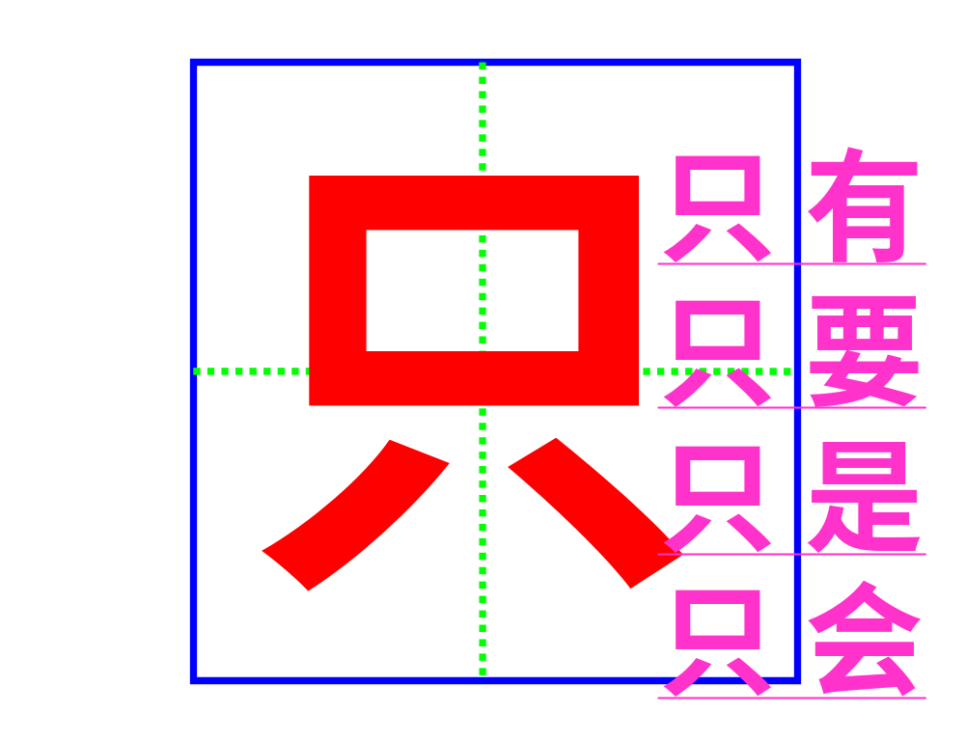
我会写

Slide 23
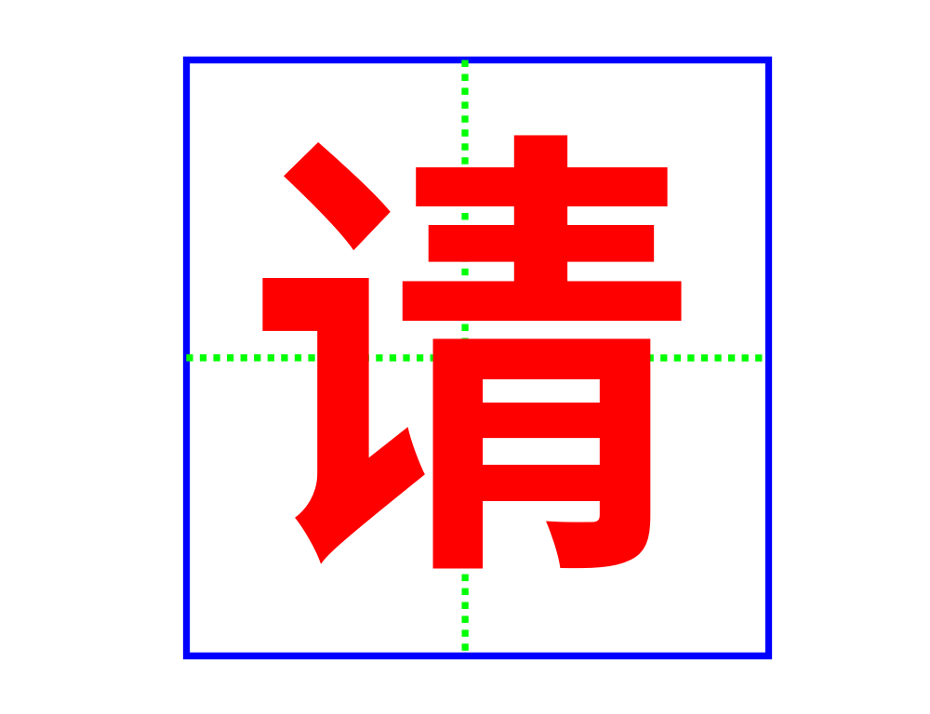

Slide 24
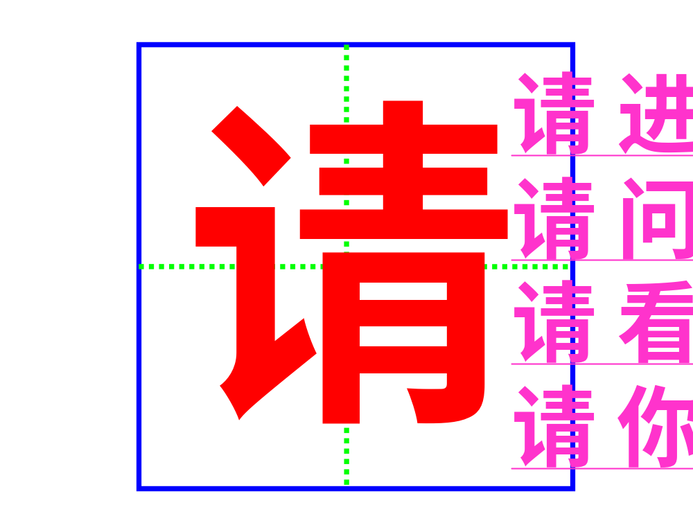

Slide 25
作业：
1、课后有条件去阅读《森林报》《昆虫记》。
2、和爸爸妈妈一起表演课文内容。

Slide 26
瓢虫是一种吃介克虫、蚜虫等害虫的昆虫。 因为它的形状象葫芦瓢，所以叫瓢虫。瓢虫的身体很小，只有一粒黄豆那么大。它有坚硬的翅膀，颜色鲜艳，还生有很多黑色或红色的斑纹，讨人喜爱，在我国有的地区叫它“红娘”，也有些地区叫它“花大姐”。 瓢虫主要是益虫，也有少量的害虫，常见的益虫：二星瓢虫、六星瓢虫、七星瓢虫、十二星瓢虫、十三星瓢虫、赤星瓢虫、大红瓢虫等，十一星瓢虫、二十八星瓢虫都属于害虫。

Slide 27
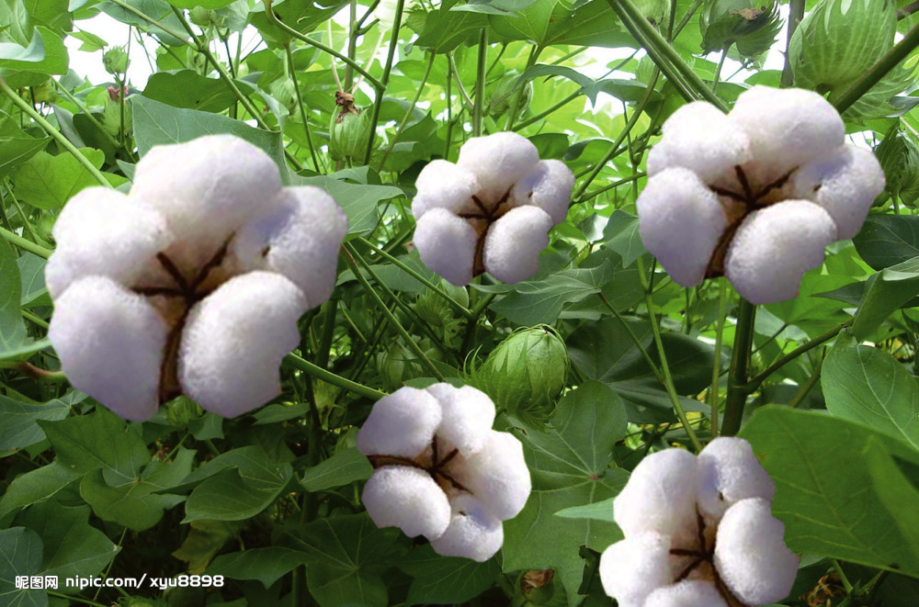

Slide 28
碧绿碧绿的叶子
雪白雪白的棉花
碧绿碧绿的___________
雪白雪白的棉花__________
瓦蓝瓦蓝的___________
火红火红的___________
_______ 的___________

Slide 29
火红火红的（ ）
乌黑乌黑的（ ）
瓦蓝瓦蓝的（ ）

Slide 30

x
许多
很多
wù
可恶
讨厌
pàn
盼望
希望

Slide 31
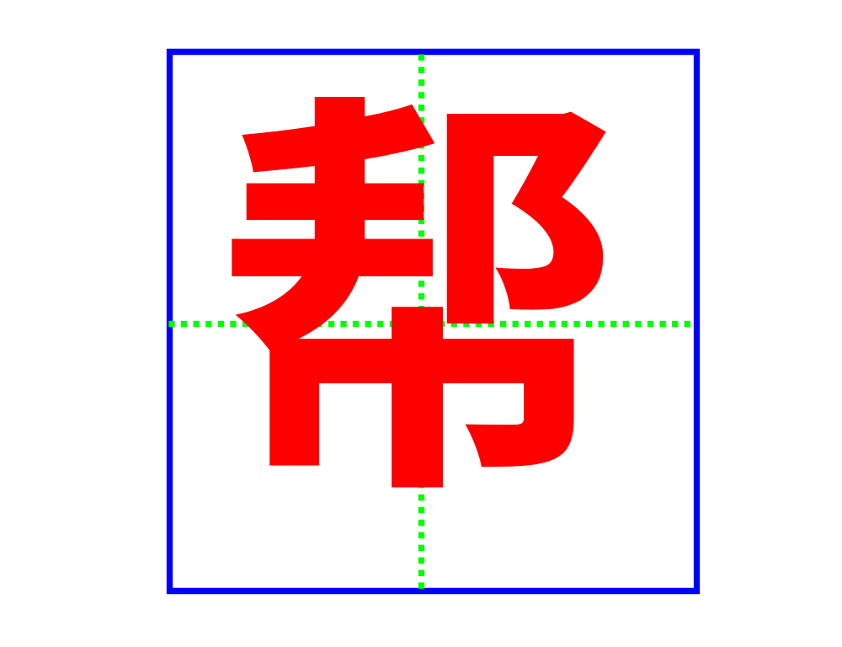

Slide 32


Slide 33
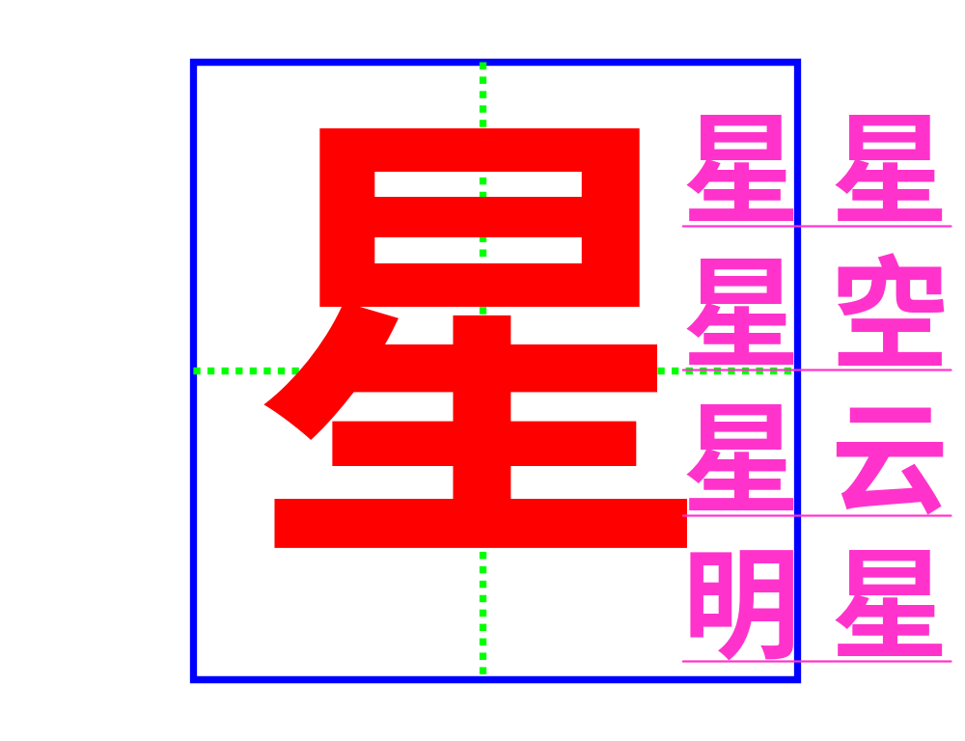

Slide 34
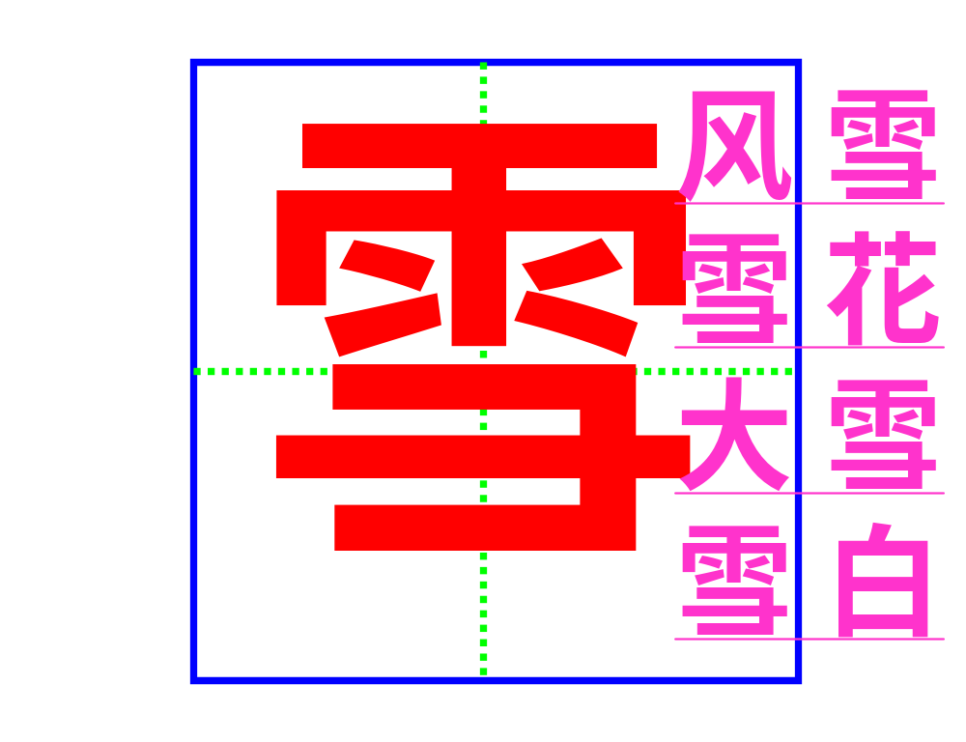

Slide 35
